Slide 1
RAPORT vjetor I shËrbimeve shËndetsiore -2016
Pergaditi
Dr. Teuta Hoxha

Slide 2
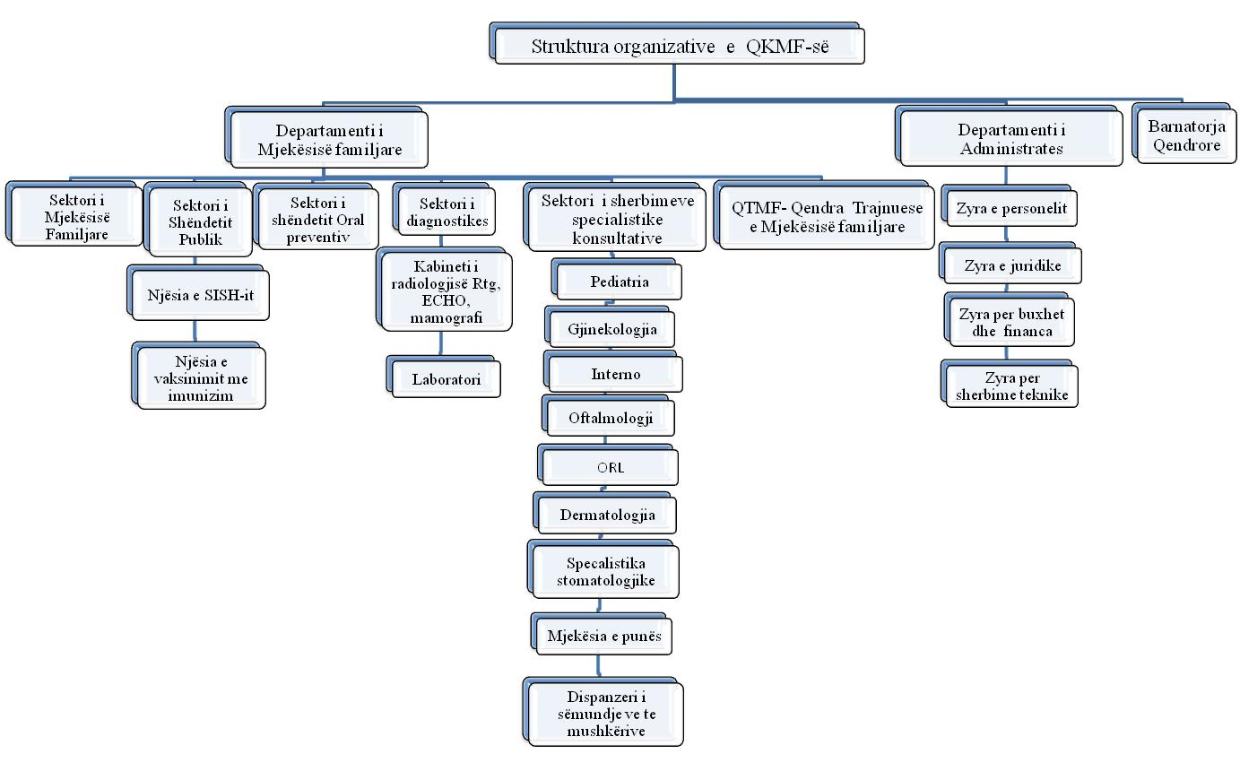

Slide 3
Struktura kadrovike ne qkmf- 2016
Struktura e të punësuarve | Kujdesi Parësor Shëndetësor | Poliklinika Stomatologjike | Gjithësejt
Mjek specialist | 54 | 24 | 78
Spec. Mjekësisë familjar | 100 |  | 100
Mjek të përgjithshëm | 31 |  | 31
Doktor stomatologjisë |  | 22 | 22
Farmacist | 1 |  | 1
Bashkpunëtor shëndetësor | 1 |  | 1
Infermjer /e | 319 |  | 319
Teknike e laboratorit | 43 |  | 43
Teknik- e dhëmbve |  | 59 | 59
Teknik-e rentgenit | 12 |  | 12
Teknike farmaceutike | 2 |  | 2
Punëtor-e administrativ | 27 |  | 27
Punëtor të teknikës | 8 |  | 8
Shofer | 13 |  | 13
Punëtor ndihmës | 27 |  | 27
Gjithësejt | 638 | 105 | 743

Slide 4
Rapotr vjetor I shËrbimeve shËndetËsore - 2016

Slide 5
Vizitat mjekËsore nË vite

Slide 6
Vizitat mjekËsore NË qkmf -2016

Slide 7
RAPORT krahasues I Vizitave mjekËsiore (%) 2015 - 2016

Slide 8
Mesatarja ditore e vizitave mjekËsor sipas qendrave

Slide 9
Vizitat mjekËsiore nË amf tË fshatËrave

Slide 10
raport krahasues I viz.mjek. nË amf tË fshatËrave (%)

Slide 11
Mesatarje ditore e vizitave mjekËsore

Slide 12
PARTICIPIMI nË pËrqindje-(%)

Slide 13
PARTICIPIMI nË pËrqindje-NË QKMF -(%)

Slide 14
REFERIMET JASHT KUJDESIT PARËSOR shËndetËsore (19%)

Slide 15
REFERIMET e pacientËve nË emergjencË (1.1%)

Slide 16
Numri I kartelave shËndetËsor tË hapura (nr. 22625)

Slide 17
Vizitat mjekËsore sipas grupmoshave

Slide 18
Vizitat mjekËsore sipas vendbanimit

Slide 19
RAPORT I sektorit
mjekËsisË familjare

Slide 20
MESATARJA DITORE E VIZ. MJEK. TË MJEKSISë FAMILJARE SIPAS QENDRAVE

Slide 21
MESATARJA DITORE E VIZ. pËr mjek-MJEKSISë FAMILJARE

Slide 22
VIZITAT MJEKËSOR DHE MESATARJE DITORE NË NDRMIN E NATES & SHËRBIMIN SHTËPIAK

Slide 23
shËrbimet shËndetËsore - intervenimet

Slide 24
shËrbimet shËndetËsore - intervenimet

Slide 25
shËrbimet shËndetËsore – intervenimet(6163 )

Slide 26
shËrbimet shËndetËsore - intervenimet

Slide 27
shËrbimet shËndetËsore –ekg

Slide 28
RAPORT I sektorit tË shËrbimit specialistik konsultativ

Slide 29
mesatarja ditore e viz. mjek. shËrbimin specialistik

Slide 30
vizitat mjekËsor tË shËrbimit pediatrik

Slide 31
mesatarja ditore e viz. mjek. Te pediatri

Slide 32
vizitat mjekËsor tË shËrbimit gjinekologjike

Slide 33
vizitat mjekesor & mesatarja ditore e shËrbimit dermatologjik

Slide 34
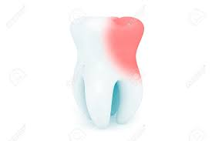
RAPORT I shËrbimeve stomatologjike

Slide 35
vizitat stomatologjike tË poliklinikes stomatologjike

Slide 36
vizitat mjekesor stomatologjike sipas sektorev

Slide 37
vizitat stomatologjike sipas sektorve

Slide 38
shËrbimet -intervenimet stomatologjike

Slide 39
shËrbimet -intervenimet stomatologjike

Slide 40
shËrbimet -intervenimet stomatologjike

Slide 41
shËrbimet -intervenimet stomatologjike

Slide 42
RAPORT I SEKTORIT
Diagnostik

Slide 43
RAPORTET E SEKTORIT DIAGNOSTIK

Slide 44
RAPORT I SEKTORIT
Diagnostik -laboratorik

Slide 45
mesatarja ditore e e pacientËve pËr analiza laboratorike

Slide 46
Analizat laboratorike(nr.760444)

Slide 47
Analizat laboratorike(nr.760444)

Slide 48
Vlerat patologjike te analizave laboratorike

Slide 49
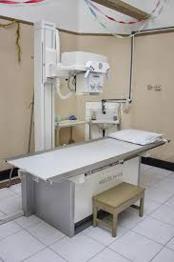
RAPORTET E SEKTORIT DIAGNOSTIK -radiologjik

Slide 50
Pacient pËr ekzaminime diagnostike -Radiologjike (nr.25747)
1.1% me pake ekzaminime diagnostike RTG se ne vitin 2015

Slide 51
Mesatarja ditore e Nr. TË pacienteve pËr ekzaminimeve diagnostike -radiologjike

Slide 52
Radiografit pËr ekzaminime diagnostike -Radiologjike (nr.25747)

Slide 53
Radiografit pËr ekzaminime diagnostike -Radiologjike (nr.25747)

Slide 54
RAPORT I shËrbimit
shËndetit publik

Slide 55
RAPORT I imunizimit pËr 2016 me vaksin. TË OBLIGUAR SIPAS SKEMËS - primovaksina

Slide 56
TË VAKSINUARIT ME VAKSINËN E GRIPIT SEZONAL

Slide 57
Paraqitja e sËmundjeve ngjitËse, masovike. Dhe sËm.. Majinje qkmf – prishtinË 2016
IPTR - 2578
SËMUNDJET NGJITËSE 39628
Prishtina pa regjion TBC- 168
Prishtina me regjion TBC -274
Diaret akute -14462
SST -18
Varicela -1475
Herpes Zoster 1
Sy. e verdhzese ac. 5
Dyshim ne influenc (ILI) -21061
Parotiti epidemik 24
SËMUNDJET KRONIKE
2116
SËMUNDJET MALINJE 366

Slide 58
MORBIDITETI SIPAS KNS 10 -QKMF ,PRISHTINE 2016
J 00--J 99 | Sëmundjet e sist. org. të fryëmarrjes | 198 826
I 00-I 99 | Sëm. qarkullimit gjakut | 69 687
N 00-N 99 | Sëm. urino-gjenital | 48 471
A00-B99 | Sëm. ngjitëse parazitare | 40 854
M 00-M 99 | Sëm. sist.osteomuskular dhe ind. lidhor | 39 085
S-00-T-98 | Helmimet dhe pasojat e vepr.të faktorve të jashtem | 33 181
L 00-L 90 | Sëm. e lëkures dhe ind. nënlëkuror | 30 165
K 00-K 93 | Sëm. e sistemit digjestiv | 27 791
E00-E90 | Sëm. gjend. me tajim. të brend. e ushqyshmerise dhe metab. | 24 421
D50-D89 | Sëm. e gjakut, org. hemopoetike dhe çrregullimet e imunitetit | 15 228
H00-H59 | Sëm. e syrit dhe adnekseve te syrit | 15 920
H60-H95 | Sëm. e veshit dhe të procesusit mastoid | 12 735
C 00-D48 | Tumorët | 4221

Slide 59
SËmurjet malinje (nr 366)

Slide 60
Raport Mortaliteti -QKMF, PRISHTINË –2016 (129/M-64, F -65)

Slide 61
Mortaliteti – sipas grupmoshave QKMF, PRISHTINË –2016 (129/M-64, F -65)

Slide 62
pËrqindja e fËmijËve ( 0-2&2-5 v.)të matur sipas standardeve tË obsh qkmf – prishtinË 2016

Slide 63
Vlerat e arritura pas fËmijËve ( 0-2&2-5 v.)të matur sipas standardeve tË obsh qkmf – prishtinË 2016

Slide 64
Raport I barnatorës qendrore

Slide 65
SHËRBIMET E OFRUARA NË BARNATOREN QENDRORE

Slide 66
SHËRBIMET E OFRUARA NË BARNATOREN QENDRORE

Slide 67
Ju faliminderit pËr vËmendje

